Slide 1




Slide 2

Uma Questão de Comportamento
Alcina M. S. Azevedo

Slide 3
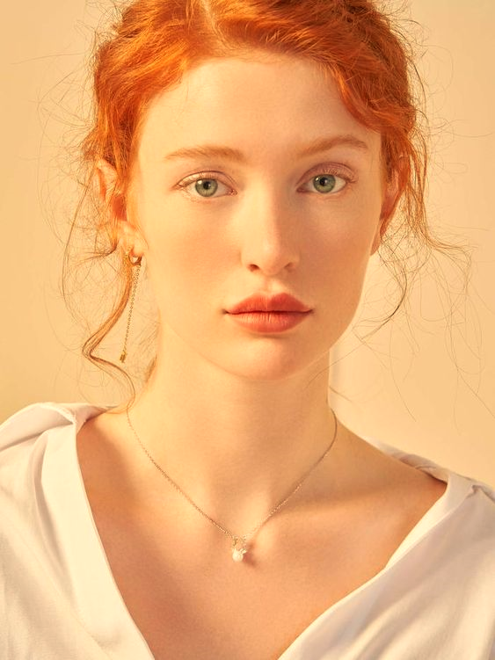

Slide 4
Uma mulher normal e emocionalmente equilibrada
Gosta de ser desejada e amada com respeito,
Conquistada com sutileza e devagar.
O homem deve procurar sempre manter
Um clima de sedução, para que ela possa sentir-se
Apoiada e amada pelo sexo oposto.

Slide 5
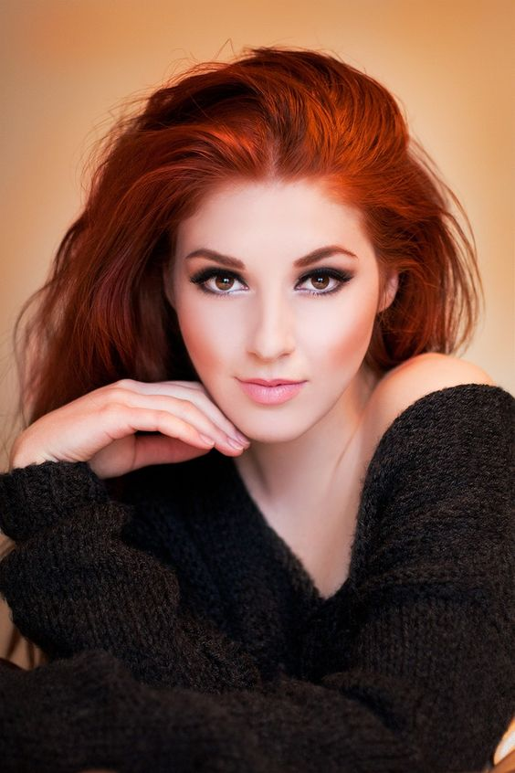

Slide 6
Aqueles que não tem paciência para manter
Esse tipo de conquista perdem de imediato seu poder
De atração, ficam como pássaros
saltando de galho em galho
A procura de uma presa fácil.

Slide 7
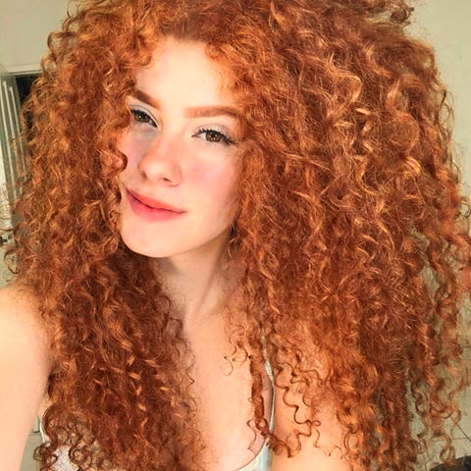

Slide 8
Existem homens que se acham “tarimbados” e pensam
Conhecer muito bem esse processo de sedução, mas
Tão logo conseguem atingir seus objetivos,
Fogem por não saberem manter o relacionamento
Dentro desse mesmo clima.

Slide 9
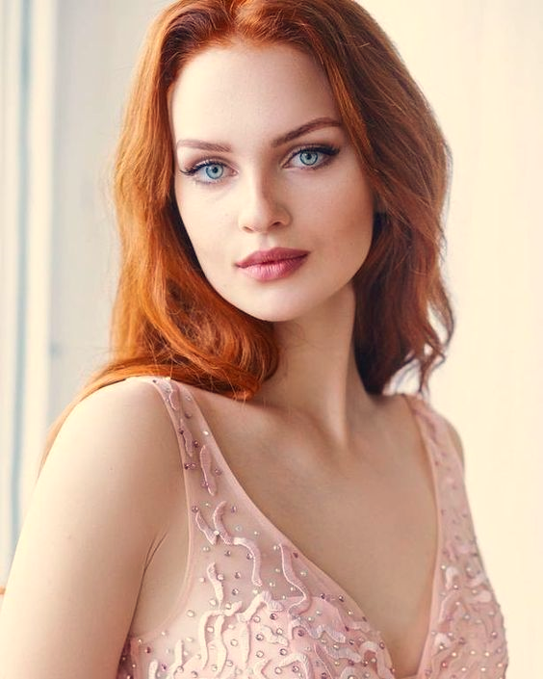

Slide 10
Não são tão sabidos como pensam, pois conhecem
Apenas o caminho de ida, sem saber como permanecer.
Há outros, porém, que sabem manter esse
Clima para sempre, eu os considero sábios,
Pois são dotados da arte de ser feliz no
Amor para sempre.

Slide 11
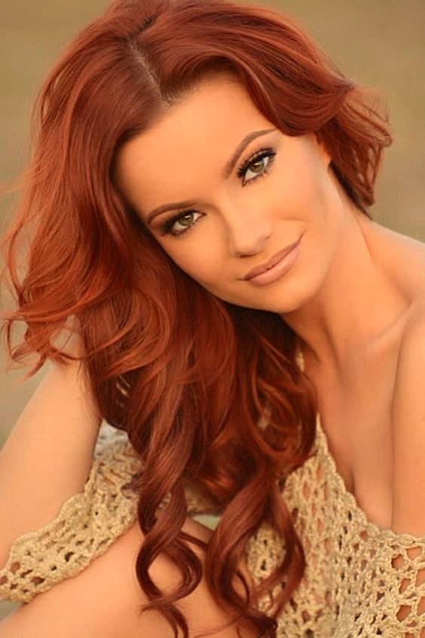

Slide 12


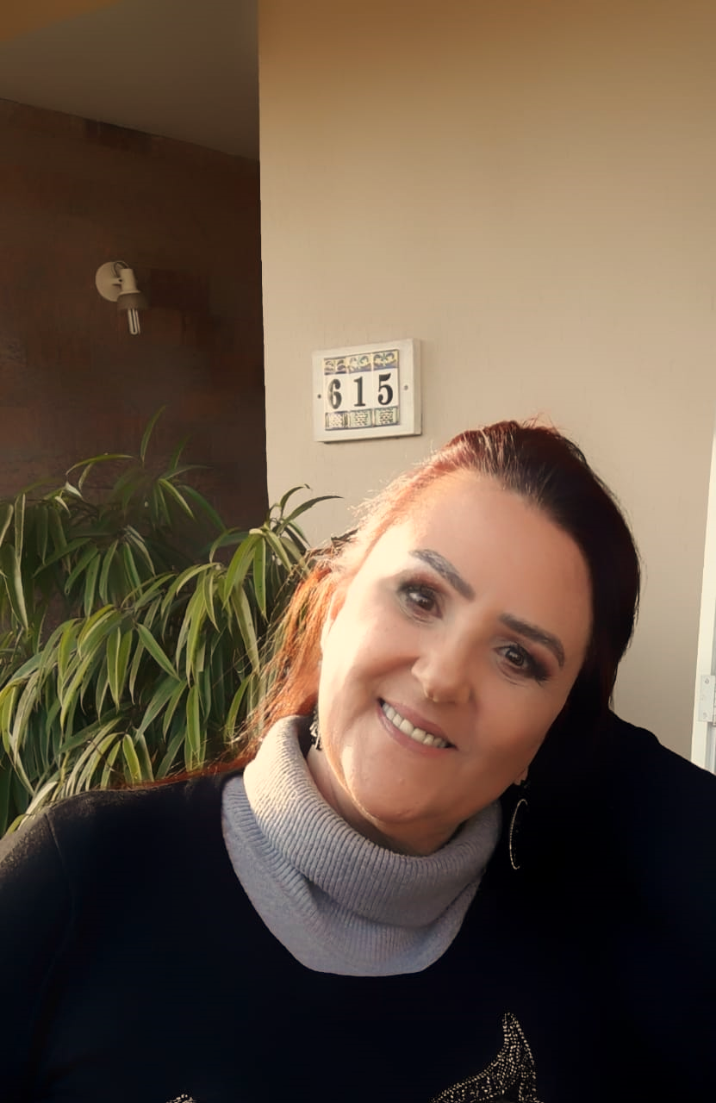
Alcina M.S.Azevedo
Cléo Menegatt

Slide 13
Imagens: Internet e Acervo Pessoal
Texto: Alcina M. S. Azevedo (Retirado do Livro (“Os Descasados”)
Música:Alan Jackson –I’II Try
http://www.sergrasan.com.br/cleoslides
Canal no Youtube:
http://www.youtube.com/c/CleoniceMenegattGoelzer
Criação, Formatação e Edição:
Cléo Menegatt
cmenegatt2016@gmail.com

